Slide 1

2019
VISUAL PROGRAMMING
可视化编程

Slide 2

Contents
1
什么是可视化编程
目录
2
可视化编程的原理
3
应用场景
4
演示

Slide 3
1
什么是可视化编程

Slide 4

什么是可视化编程
1.利用软件本身所提供的各种控件，像搭积木式地构造应用程序的各种界面。 Blockly
2.优点：使用人员可以不用编写或只需编写很少的程序代码，就能完成应用程序的设计

Slide 5
2
demo

Slide 6
3
应用场景

Slide 7
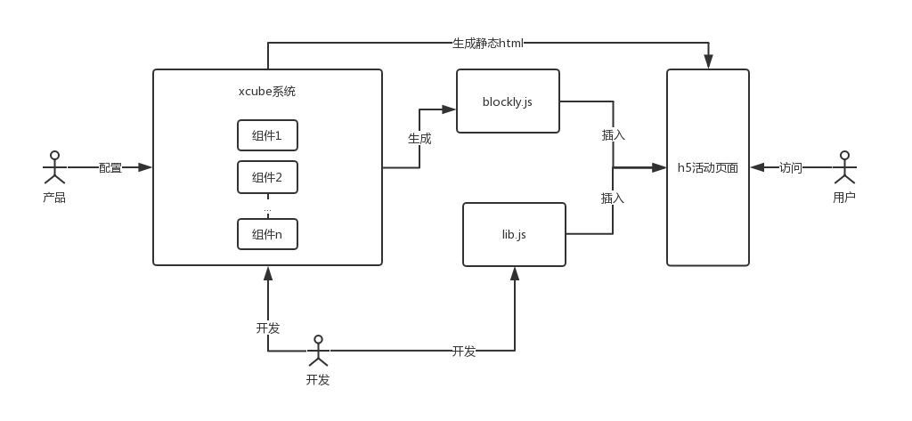
应用场景

Slide 8

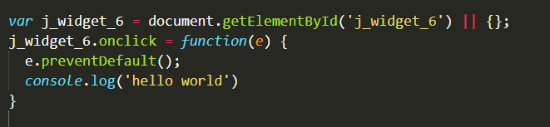
应用场景

Slide 9
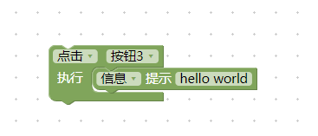
应用场景

Slide 10
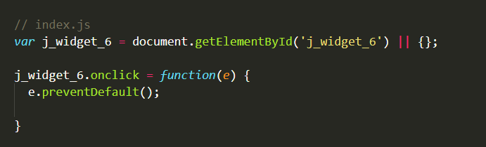
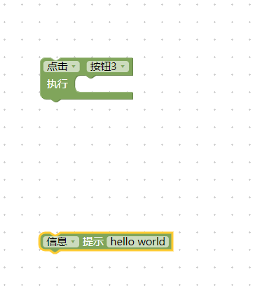

应用场景

Slide 11
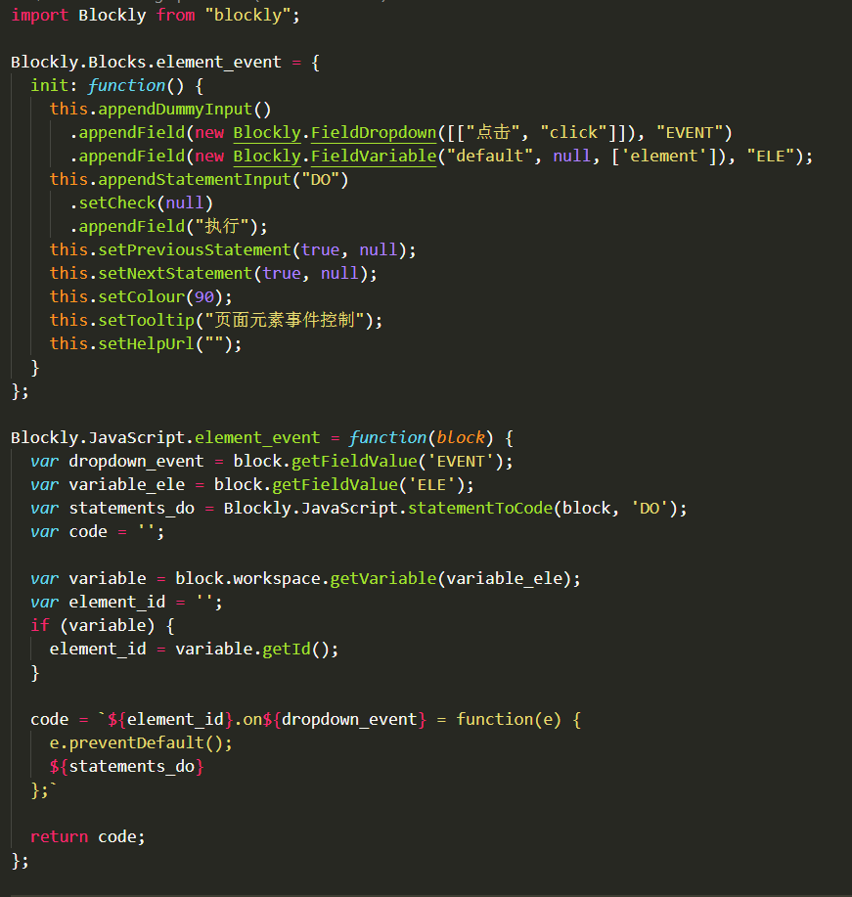
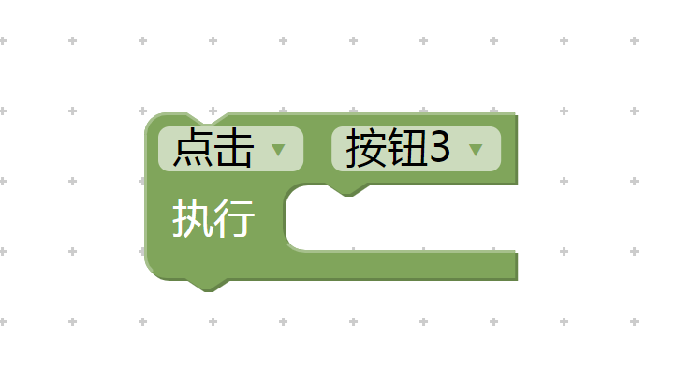
应用场景

Slide 12
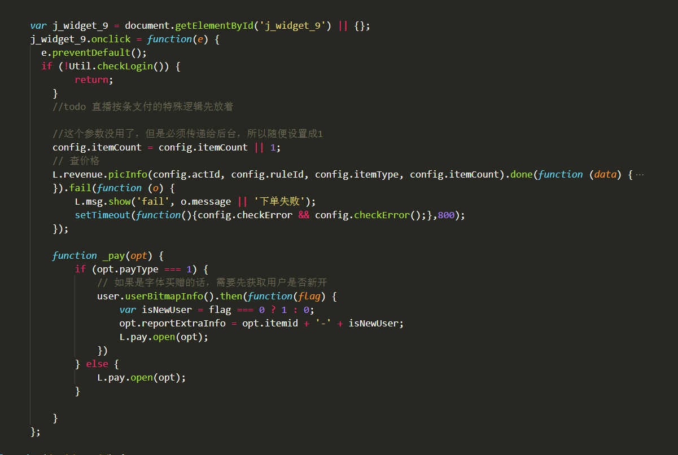
应用场景

Slide 13
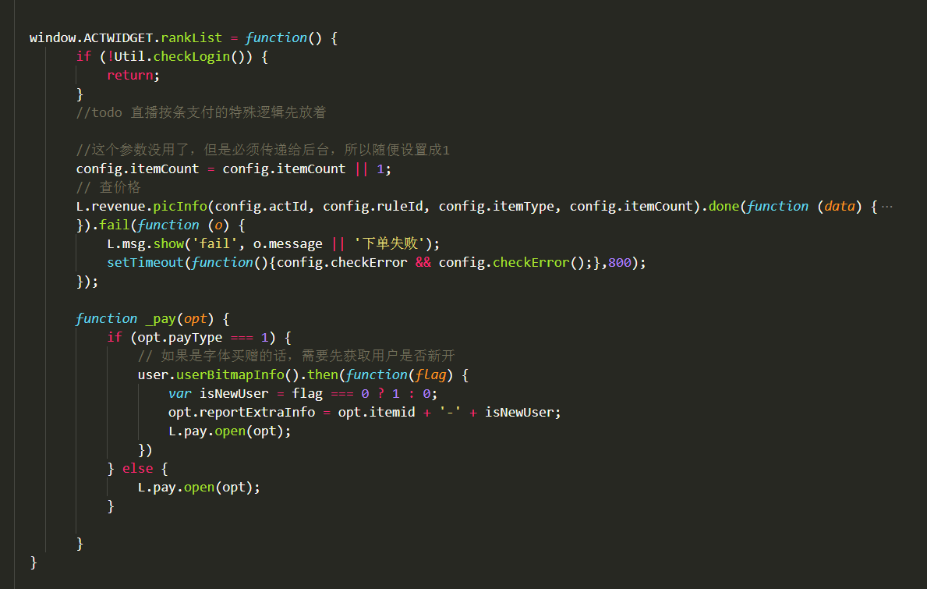
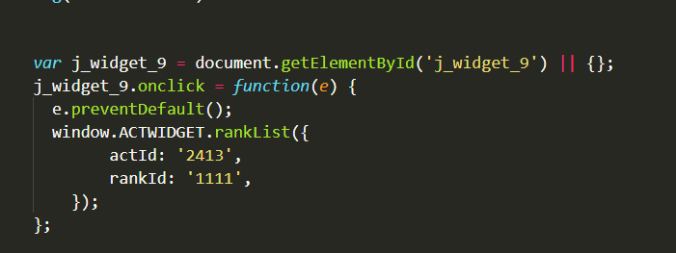
应用场景
blockly.js
lib.js)

Slide 14
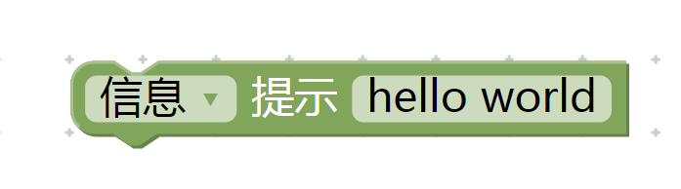
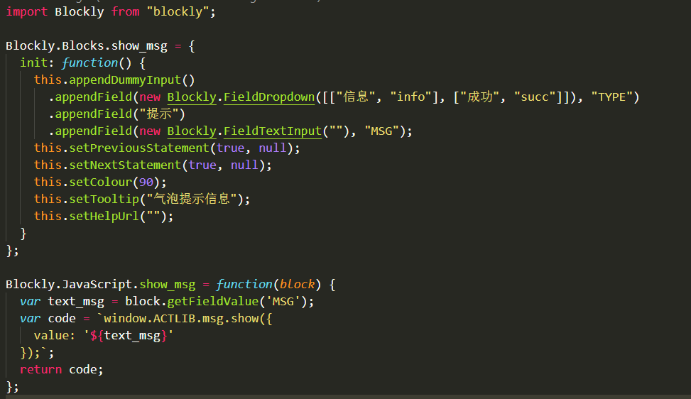
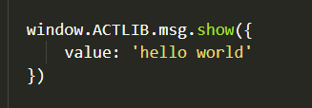
应用场景

Slide 15
应用场景
Index.html
CND
xcube
blockly.js
CDN
lib.js
ars/cdn-go
CDN

Slide 16
4
演示

